Slide 1
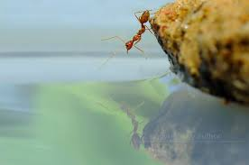
AKU DAN CERMIN
Kamis, 19 Juli 2018

Slide 2
Visi:
Insan Pembelajar yang Cerdas dan Berbudi Pekerti.
Misi:
Mengembangkan pendidikan yang visioner berdasarkan nilai-nilai kristiani dan nilai-nilai kemanusiaan universal.
Membentuk pribadi yang utuh yang memperjuangkan dan mengembangkan martabat manusia.

Slide 3
Dasar:
Quid Vis Tibi Faciam? (Apakah yang dapat kulakukan bagimu?)
Tujuan:
Ut Videam _{(Jadikan aku dapat melihat)}

Slide 4
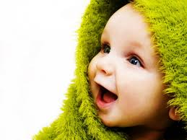

Slide 5
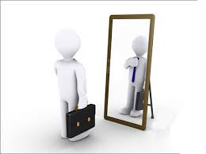

Slide 6
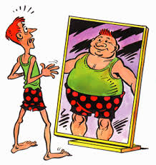

Slide 7
Tuliskan apa yang dilihat saat bercermin?
Tuliskan seberapa mirip aku dengan bayanganku?
Mirip dengan siapakah aku? (ayah/ibu) ceritakan!

